Slide 1
约书亚记纵览
1.约书亚记的结构
2.喇合与探子
3.过河
4.亚干事件
5.宣读律法
6.约书亚长日
7.分地
8.利未人的城邑
9.逃城
10.临终遗言

Slide 2
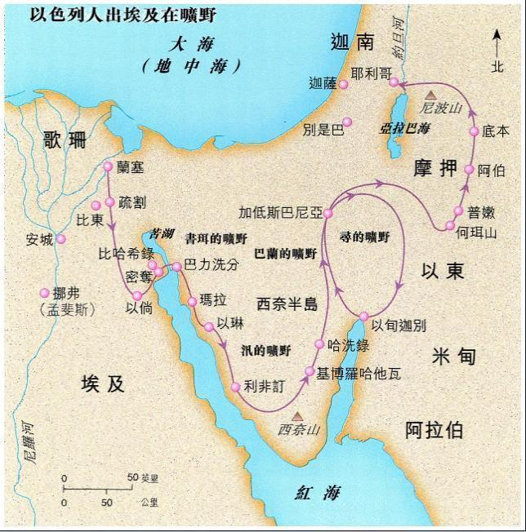
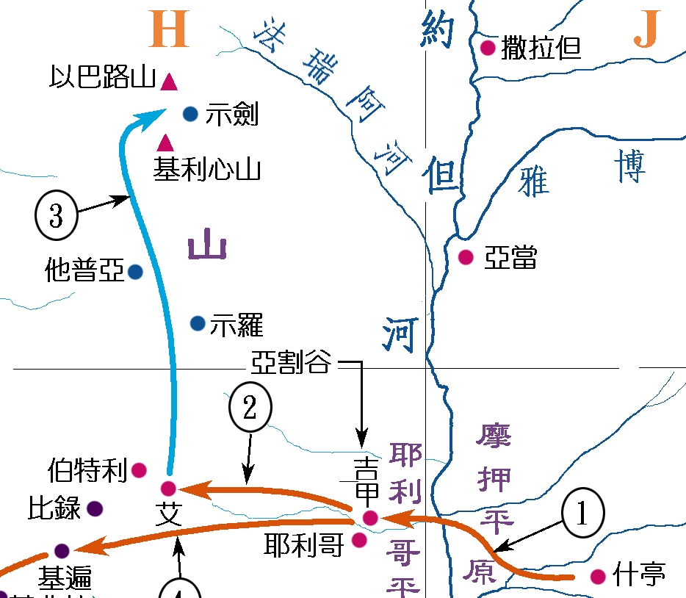
申命记
简要回顾
12探子
38年
2探子
民数记
出埃及记
利未记
【申 32:49】你上这亚巴琳山中的尼波山去，在摩押地与耶利哥相对，观看我所要赐给以色列人为业的迦南地。
【申 32:50】你必死在你所登的山上,归你列祖去,像你哥哥亚伦死在何珥山上,归他的列祖一样。

Slide 3
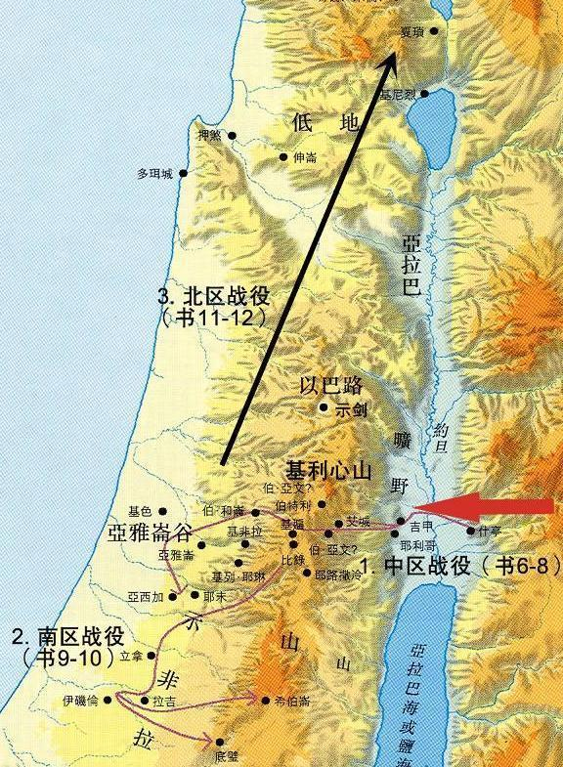
南征北战
3.北部战役：击败夏琐联盟
智取敌人马兵
夺得北部全地
1.中部战役：攻陷耶利哥城
攻占艾城
2.南部战役：击败五王联军
活捉亚摩利五王
攻取南部诸城

Slide 4
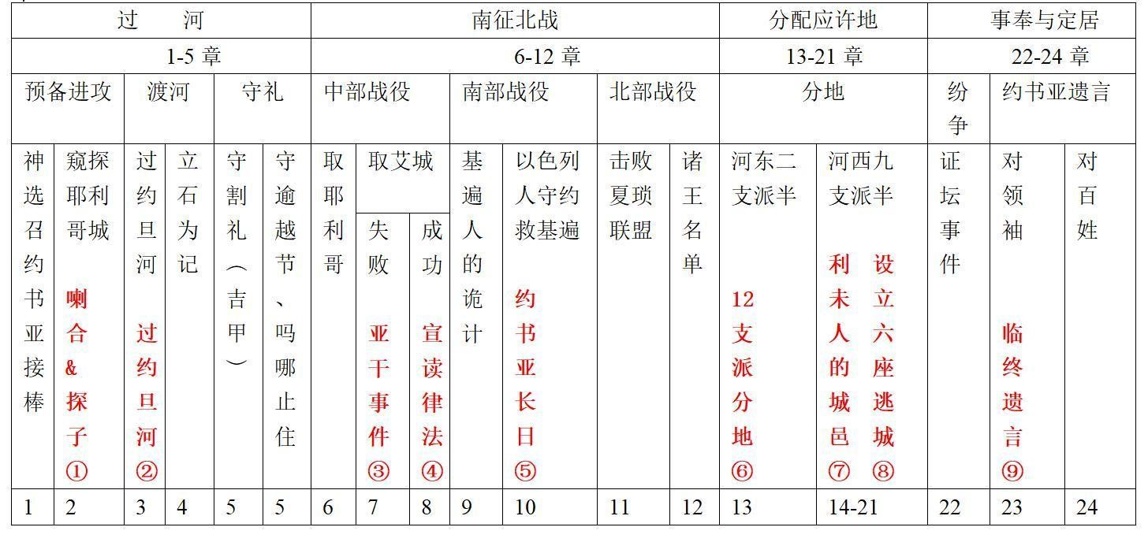
约书亚记的结构

Slide 5
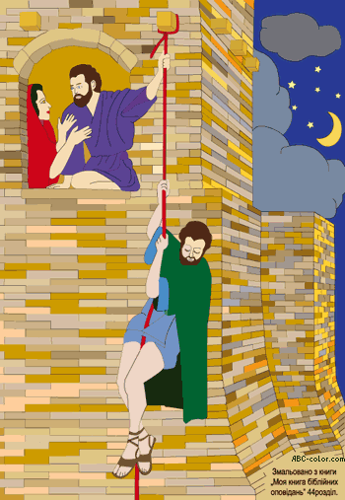
1.1 喇合與探子
【来 11:31】 妓女喇合因着信，曾和和平平地接待探子，就不与那些不顺从的人一同灭亡。
【书 6:17】 这城和其中所有的都要在耶和华面前毁灭；只有妓女喇合与她家中所有的可以存活，因为她隐藏了我们所打发的使者。
【雅 2:25】 妓女喇合接待使者，又放他们从别的路上出去，不也是一样因行为称义吗？
【雅 2:26】 身体没有灵魂是死的，信心没有行为也是死的。
【书 6:25】约书亚却把妓女喇合与她父家，并她所有的，都救活了；因为她隐藏了约书亚所打发窥探耶利哥的使者，她就住在以色列中，直到今日。
喇合因信心带出行动她和全家都蒙恩得救

Slide 6
1.2 喇合與探子的爱情
撒门+喇合氏
【太 1:1】 亚伯拉罕的后裔、大卫的子孙、耶稣基督的家谱：
【太 1:2】 亚伯拉罕生以撒，以撒生雅各，雅各生犹大和他的弟兄；
【太 1:3】犹大从他玛氏生法勒斯和谢拉，法勒斯生希斯仑，希斯仑生亚兰；
【太 1:4】 亚兰生亚米拿达，亚米拿达生拿顺，拿顺生撒门；
【太 1:5】 撒门从喇合氏生波阿斯，波阿斯从路得氏生俄备得，俄备得生耶西，
【太 1:6】 耶西生大卫王。大卫从乌利亚的妻子生所罗门；
... ... ... ...
【太 1:15】 以律生以利亚撒，以利亚撒生马但，马但生雅各；
【太 1:16】 雅各生约瑟，就是马利亚的丈夫。那称为基督的耶稣，是从马利亚生的。
犹太人传统佳话
妓女
波阿斯+路得
摩押人
《路得记》
俄备得
大卫身世卑贱
耶西
大卫王
••••••
耶稣生在马槽
路得是大卫的老奶奶
喇合是大卫的老老奶奶
约瑟
马利亚丈夫

Slide 7
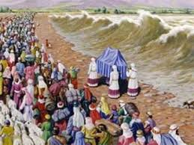
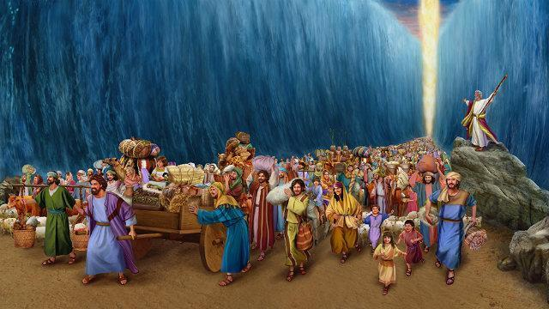
2.过河
【书 3:17】 抬耶和华约柜的祭司在约旦河中的干地上站定，以色列众人都从干地上过去，直到国民尽都过了约旦河。
过约旦河：第二代人，旷野 → 应许地
顺服信靠神得地为业的过程
过红海：第一代人，埃及 → 旷野
在旷野中熬炼信心的过程
【路 4:1】耶稣被圣灵充满，从约旦河回来，圣灵将他引到旷野，四十天受魔鬼的试探。
【加 1:16】 既然乐意将他儿子启示在我心里，叫我把他传在外邦人中，我就没有与属血气的人商量，
【加 1:18】 过了三年，才上耶路撒冷去见矶法，和他同住了十五天。

Slide 8
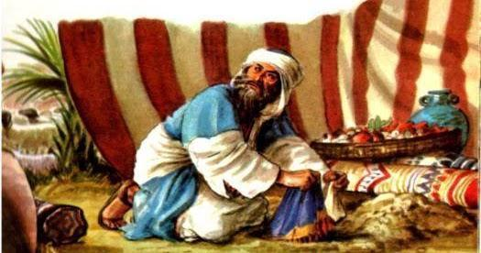
3.亚干事件
被石头打死
【书 6:17】这城和其中所有的都要在耶和华面前毁灭；只有妓女喇合与她家中所有的可以存活，因为她隐藏了我们所打发的使者。
【书 6:18】至于你们，务要谨慎，不可取那当灭的物，恐怕你们取了那当灭的物，就连累以色列的全营，使全营受咒诅。
【书 6:19】惟有金子、银子和铜铁的器皿都要归耶和华为圣，必入耶和华的库中。
疑问：为什么前后命令不一致？
会不会是神故意出难题？
【书 8:2a】你怎样待耶利哥和耶利哥的王, 也当照样待艾城和艾城的王。只是城内所夺的财物和牲畜, 你们可以取为自己的掠物。
原因：头一座城归于神，如同头生的都归神
应用：顺服, 不问为什么 !
顺服 ≠ 说服

Slide 9
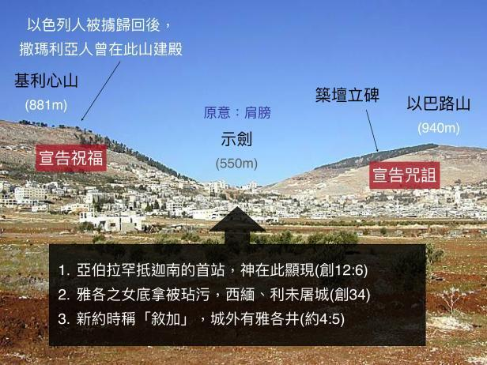
4.宣读律法
亚伯拉罕之约之地
【申 27:12】“你们过了约旦河，西缅、利未、犹大、以萨迦、约瑟、便雅悯六个支派的人，都要站在基利心山上为百姓祝福。
【申 27:13】流便、迦得、亚设、西布伦、但、拿弗他利六个支派的人，都要站在以巴路山上宣布咒诅。

Slide 10
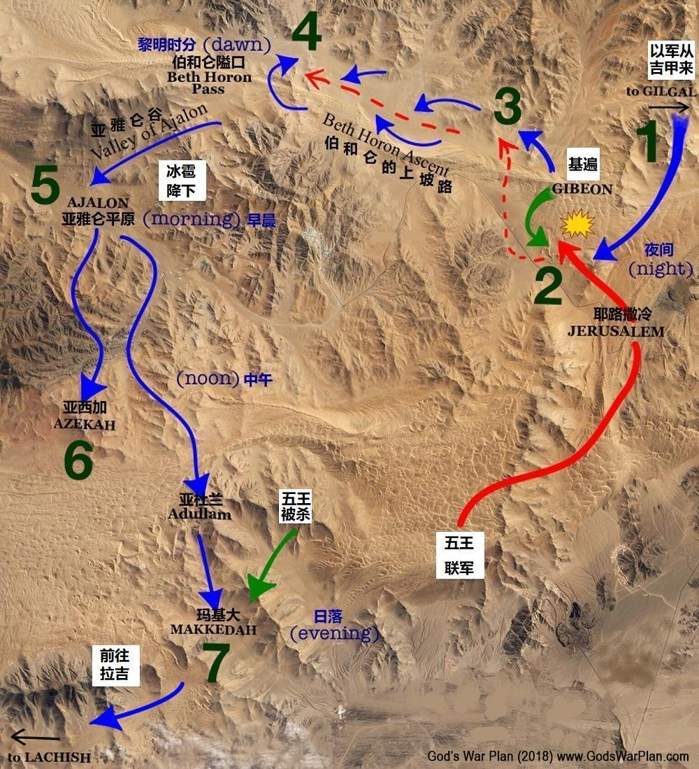


5.约书亚长日
在伯和仑隘口的山顶, 可以看见东边基遍初升的太阳, 同时可以看见挂在西边亚雅伦谷上空的下弦月。
【书 10:12】当耶和华将亚摩利人交付以色列人的日子, 约书亚就祷告耶和华, 在以色列人眼前说: “日头啊, 你要停在基遍;月亮啊, 你要止在亚雅仑谷。”
【书 10:13】于是日头停留, 月亮止住, 直等国民向敌人报仇。这事岂不是写在雅煞珥书上吗？日头在天当中停住, 不急速下落, 约有一日之久。
55公里山路
行军12小时
太阳在天上停留了2倍的时间
80公里山路
行军17小时
全歼敌军一个白天时间不够

Slide 11
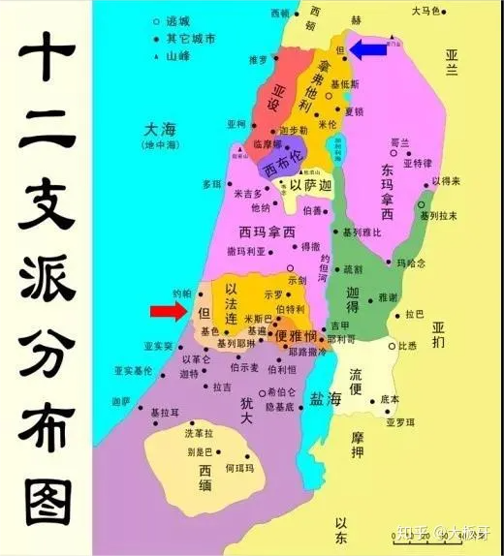
6.分地
雅各(以色列)的12个儿子
1流便
2西缅
3利未
4犹大
5但
6拿弗他利
7迦得
8亚设
9以萨迦
10西布伦
11约瑟(埃及宰相)
以法莲
玛拿西
12便雅悯
利未
以法莲 约瑟
玛拿西
东玛拿西
西玛拿西

Slide 12
48座城邑平均分布在以色列12支派境内。
所有的百姓都可以就近常得律法的教导。
1流便支派
2西缅支派
3犹大支派
4但支派
5拿弗他利支派
6迦得支派
7亚设支派
8以萨迦支派
9西布伦支派
10以法莲支派
11玛拿西支派
12便雅悯支派
7.利未人的城邑
4184344444
224
4
3
4
4
2
2
4
4
4
4
4
河西半支派
河东半支派
8
1
合计48
河西38
河东10
亚伦13, 哥辖10, 哥顺13, 米拉利12

Slide 13
8.1逃城
逃城的位置
利未人得48座城
其中6座做为逃城
河西3城：
拿弗他利：基低斯
以法莲： 示剑
犹大： 希伯仑
河东3城
流便： 比悉
迦得： 基列拉末
玛拿西： 哥兰

Slide 14
8.2逃城
1.逃城的性质：利未人居住管理，误杀人的庇护所，但不接纳故意杀人的。
2.逃城的布局：在约旦河两岸的北方、中部、南方各设立3座城；均匀分布在全国境内，使每个地方误杀了人的，都可就近逃到那里去。
3.逃城庇护的对象：不仅庇护以色列人，也接纳住在他们中间的外邦人和寄居的。
4.逃城的功用：向进入逃城的人提供食宿，并组织听证会和审判。
5.离开逃城的唯一条件：等到大祭司死了。
【民 35:33】 这样，你们就不污秽所住之地，因为血是污秽地的。.......
【民 35:34】 你们不可玷污所住之地，就是我住在其中之地，因为我耶和华住在以色列人中间。”

Slide 15
9.约书亚临终遗言
【书 23:6】所以你们要大大壮胆, 谨守遵行写在摩西律法书上的一切话, 不可偏离左右。
【书 23:7】不可与你们中间所剩下的这些国民搀杂。他们的神, 你们不可提他的名, 不可指着他起誓, 也不可侍奉、叩拜；
【书 23:11】你们要分外谨慎，爱耶和华你们的神。
【书 23:12】你们若稍微转去, 与你们中间所剩下的这些国民联络，彼此结亲, 互相往来,
【书 23:13】你们要确实知道, 耶和华你们的神必不再将他们从你们眼前赶出; 他们却要成为你们的网罗,机槛,肋上的鞭,眼中的刺, 直到你们在耶和华你们神所赐的这美地上灭亡。
【书 23:16】你们若违背耶和华你们神吩咐你们所守的约, 去侍奉别神, 叩拜他, 耶和华的怒气必向你们发作, 使你们在他所赐的美地上速速灭亡。
【书 24:14】现在你们要敬畏耶和华，诚心实意地侍奉他，将你们列祖在大河那边和在埃及所侍奉的神除掉，去侍奉耶和华。
【书 24:15】若是你们以侍奉耶和华为不好，今日就可以选择所要侍奉的，是你们列祖在大河那边所侍奉的神呢？是你们所住这地的亚摩利人的神呢？
至于我和我家，我们必定侍奉耶和华。
谢谢大家

